Slide 1
IT-Project Team 1 Arjen Schuurman Dennie Grondelaers Jesse Vranken Niek Vandael
Bart Hunerbein Academiejaar 2015-2016

Slide 2
I-Talent-Platform
Webapplicatie
Ideeën pitchen
Kickstarter
‘Liken’/leuk vinden
Inschrijven/steunen
Commentaar
Opvolging

Slide 3
Taken
Communicatie
Planning
Analyse
Ontwikkeling
Documentatie
Kwaliteitsbeheer

Slide 4
Doel
Webapplicatie
Beveiligd
Single page
Toekomstgericht
Opensource

Slide 5
Ontwikkelomgeving
Skype
Openshift
Jenkins
Eclipse/IntelliJ
Git
RTC

Slide 6

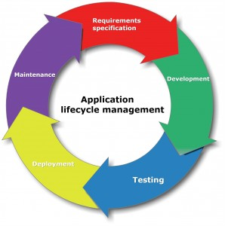




Application Lifecycle Management

Slide 7

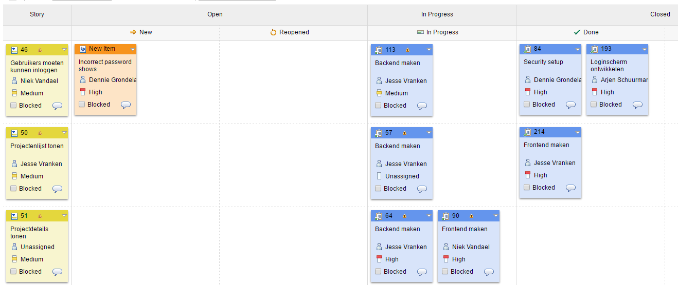
Requirement specification

Slide 8
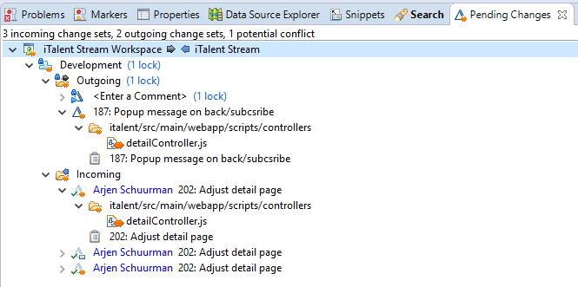
Development
Eclipse + RTC plugin
Binnenkomende/uitgaande veranderingen
Conflicten
File locks
Gedecentraliseerd

Slide 9
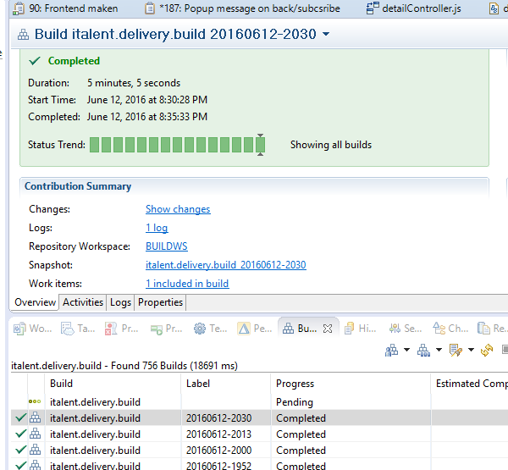
Testing, deployment & maintenance
Overzicht
Build status
Snapshot
Build progress
Logs, items in build,…

Slide 10
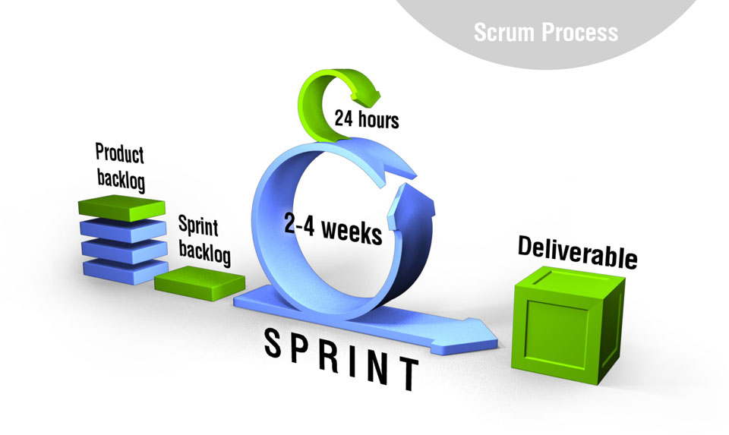
Agile: scrum
Agile: scrum

Slide 11
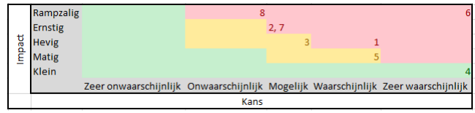
Quality
Java code standaard
Projectrisico’s & acties
Communicatie (6)

Slide 12
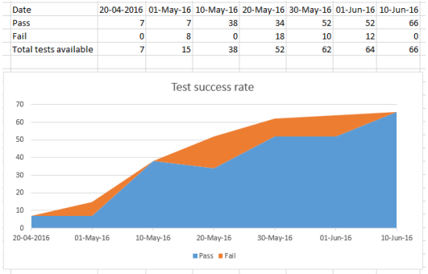
Quality
FIT criteria: 7 testmomenten

Slide 13
Backend choices
Java
Spring
Spring Boot

Slide 14

Java
Allemaal Java ontwikkelaars
Zoeken naar ultieme technologie valt buiten de scope

Slide 15

Spring
Opensource / Apache License
40% van gebruikte Java-frameworks
Grote community
Security, database, rest, logging, testing, …

Slide 16

Spring boot
Overstap
Out of the Box
Overschrijven waar nodig
Specifieke configuraties
Overzichtelijkere code

Slide 17

Security
Spring Boot defaults
Userpool aangepast
Cross Site Reference Forgery-filter
Pagina’s zonder autorisatie
httpBasic()

Slide 18
Frontend tools
Bower
Bootstrap
AngularJs

Slide 19

Bower
Opensource package manager
Gemaakt door Twitter
Gebruikt in iTalent voor:
- Installeren en updaten packages/libraries

Slide 20

Bootstrap
Opensource hulpmiddelen/sjablonen voor HTML/CSS
Gemaakt door Twitter
Gebruik in iTalent voor:
Navigatie menu, knoppen en formulieren
Responsive design

Slide 21

AngularJS
Opensource javascript framework
Gemaakt door Google
HTML uitbreidingen d.m.v. directives
Gebruikt in iTalent voor:
2 way databinding (ng-model)
Maken van lijsten (ng-repeat)
Maken van eigen directives (vertalingen)

Slide 22
AngularJS en security
Configuratie
Loginscherm -> httpBasic
Principal-object

Slide 23
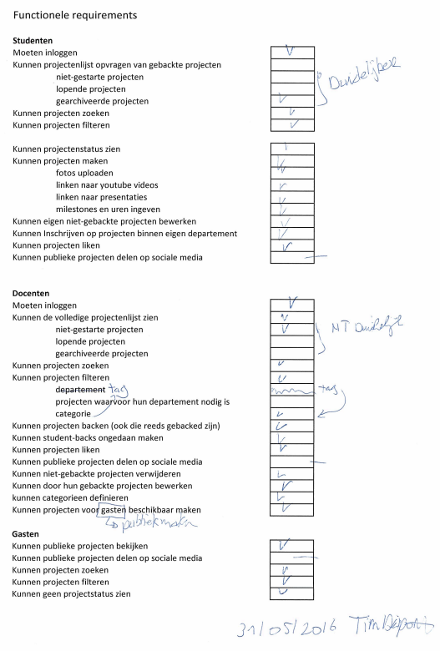

Slide 24
Vragen?

